Slide 1
3. DB 구축

Slide 2
Note
출처
수제비 2021 정보처리기사

Slide 3
3. DB 구축
SQL 응용
절차형 SQL 작성
응용 SQL 작성
SQL 활용
기본 SQL 작성
고급 SQL 작성
논리 데이터베이스 설계
관계 데이터베이스 모델
데이터 모델링 및 설계
물리 데이터베이스 설계
물리 요소 조사 분석
DB 물리 속성 설계
물리 DB 모델링
DB 반 정규화
물리 데이터 품질 검토
데이터 전환
데이터 전환 기술
데이터 전환 수행

Slide 4
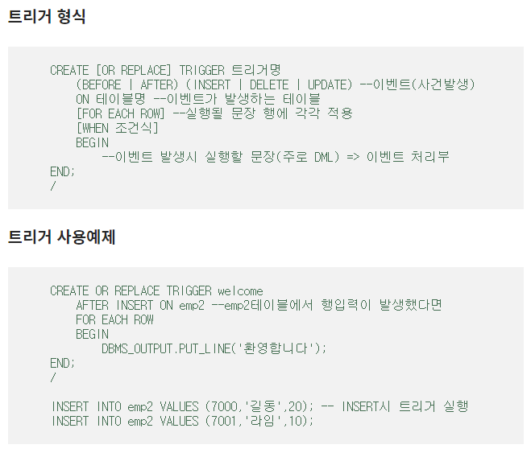
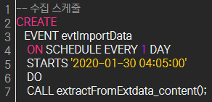
트리거
트리거
정의
DB에서 이벤트가 발생시 관련 작업을 자동으로 수행
구성
선언 부: 이름
이벤트 부: 받으면 SQL 실행하는 이벤트
시작/종료 부: BEGIN/END 표시
제어 부: 조건문, 반복문 등
SQL
예외 부: 예외 발생시 처리 방법 정의
이벤트
정의: 특정 시간에 함수 등을 실행시키는 기능

Slide 5
SQL 문법
SQL 문법
정의: DB를 접근하고 조작하는데 적용되는 규칙
종류
DDL (Data Definition Language)
데이터를 정의하는 언어
DML (Data Manipulate Language)
데이터를 조작하는 언어
DCL (Data Control Language)
데이터를 제어하는 언어
WHERE 조건
비교: price < 1000, price == 400
범위: price BETWEEN 200 AND 500
BETWEEN은 해당 숫자 포함
집합: price IN (200, 300, 400)
패턴: name LIKE ‘정상%’
NULL: price IS NULL, price IS NOT NULL
복합 조건: AND, OR, NOT
LIKE + 와일드 문자
+ : 문자열을 연결
‘축구’ + ‘감독’ : ‘축구감독’
%: N개의 문자열과 일치
LIKE ‘축구%’ : 축구로 시작하는 문자열
[]: 1개의 문자열과 일치
‘[0-8]%’ : 0~8로 시작하는 문자열
[^]: 1개의 문자열과 불일치
‘[^0-8]%’ : 0~8로 시작하지않는 문자열
-: 특정 위치의 문자 1개와 일치
‘_구%’ : 2번째 글자가 ‘구’인 문자열
주석 처리
-- 문장 : -- 우측 문장이 주석 처리됨
/* 문장 */ : 중간 문장이 주석 처리됨
SQL HINT
SQL 실행의 성능 향상을 위한 정보
--+ 힌트 명(파라미터…)
/*+ 힌트 명(파라미터…) */

Slide 6
DML
DML (Data Manipulation Language)
정의: 데이터를 조작(입력, 수정, 삭제, 조회)하는 언어
유형
SELECT: 조건에 맞는 튜플을 보여준다
INSERT: 새 튜플을 추가한다
UPDATE: 기존 튜플의 내용을 변경한다
DELETE: 튜플을 삭제한다
SELECT 명령어
SELECT [ALL | DISTINCT | DISTICTROW]
ALL: 모든 튜플 대상 검색
DISTINCT : 중복 속성을 제외하고 검색
DISTICTROW: 중복 줄을 제외하고 검색
FROM: 검색 대상 테이블명 작성
WHERE: 검색 조건 작성
GROUP BY: 속성을 그룹화 할 때 사용
HAVING: 그룹화 후, 그룹의 조건을 작성
ORDER BY
ASC: 오름차순 정렬
DESC: 내림차순 정렬
INSERT 명령어
INSERT INTO 테이블 이름(속성 명…)
VALUES(데이터…)
UPDATE 명령어
UPDATE 테이블 이름
SET 속성 명 = 데이터, …
WHERE 조건
DELETE 명령어
DELETE FROM 테이블 이름
WHERE 조건

Slide 7
DCL
DCL (Data Control Language)
정의: DBA가 보안, 무결성, 회복 등을 위해 사용하는 언어
기능
데이터 보안
무결성 유지: 데이터의 정확성과 일관성 유지
병행수행 제어: 여러 트랜잭션의 영향을 컨트롤
회복: DB 장애 발생 이전으로 복원
유형
DCL
GRANT: 사용 권한 부여
REVOKE: 사용 권한 회수
TCL (Transaction Control Language)
COMMIT: 트랜잭션 확정
ROLLBACK: 트랜잭션 취소
SAVEPOINT: 저장 시기 결정
GRANT
시스템 권한: GRANT 권한 TO 사용자
객체 권한: GRANT 권한 ON 테이블 TO 사용자
REVOKE
시스템 권한: REVOKE 권한 TO 사용자
객체 권한: REVOKE 권한 ON 테이블 TO 사용자
TCL
트랜잭션 확정: COMMIT
트랜잭션 취소: ROLLBACK
세이브포인트 지정: SAVEPOINT 이름
세이브포인트 롤백: ROLLBACK TO SAVEPOINT 이름

Slide 8

Window Function
Window Function
정의: 행과 행의 관계를 정의하기 위해 만든 함수
순위, 합계, 평균, 행 위치 등 조작
OLAP (On-Line Analytical Processing)이라고도 함
구조
PARTITION BY 칼럼: 전체를 윈도로 나눔
ORDER BY: 정렬
Window랑 Group은 패스…
기출도 별로 없는데 양은 방대해서

Slide 9
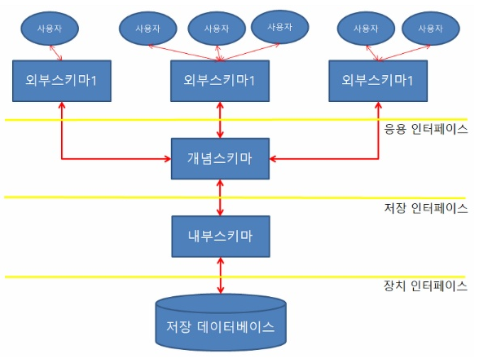
DDL (Data Definition Language)
DDL
정의: 데이터를 정의하는 언어
대상
Domain: 하나의 속성이 가질 수 있는 원자 값들
속성의 데이터 타입과 크기, 제약조건 등
Schema: DB의 구조, 제약 조건 등을 담는 구조
External Schema: 논리적 사용 관점의 DB 구조
Conceptual Schema: 전체 관점의 DB 구조
Internal Schema: 물리적 관점의 DB 구조
Table: 데이터 저장 공간
View: 물리 테이블에서 유도된 가상 테이블
실제 저장된 데이터를 모아 정리한 것
Index: 검색을 빠르게 하기 위한 데이터 구조
명령어
CREATE: 생성
ALTER: 변경
DROP: 삭제
CASCADE: 참조하는 테이블을 연쇄적으로 삭제
RESTRICT: 참조하는 테이블이 있으면 삭제 안 함
TRUNCATE: 내용 삭제

Slide 10
Relation Data Model
Relation Data Model
정의: 데이터 모델의 일종
데이터의 관계를 PK와 FK로 표현

Slide 11
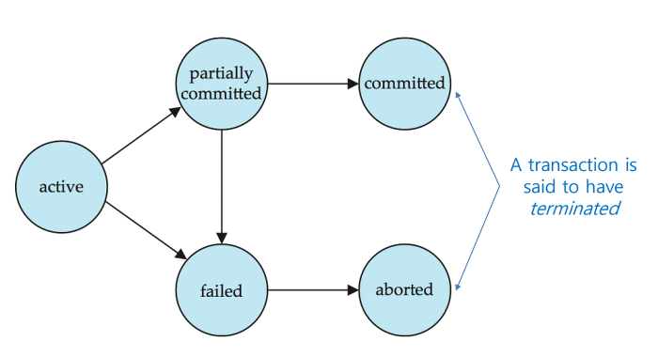
Transaction
Transaction
정의: 하나의 기능을 하기위한 작업의 기본 단위
특징
원자성
일관성
격리성: 처리 중에 다른 Transaction 실행 불가
영속성: 실행 후 결과는 영원히 적용
상태
연산
트랜잭션 연산 (TCL)
Commit
Rollback
Check Point
병행 제어 기법
다수 사용자 환경에서 여러 트랜잭션 실행 시 상호작용을 제어하는 것
Locking: 내가 쓰는 동안 다른 사람은 접근 불가
낙관적 검증: 일단 실행하고 문제없나 보고 적용
타임 스탬프 순서: 시간 순 실행
다중버전 동시성 제어
시간 보고 적용해도 문제없는 버전에 적용
고립화
수준
Read Uncommited: 커밋 안 된 데이터 읽기
Read Committed: 커밋된 데이터 읽기
Repeatable Read: 읽어도 되는데 삭제, 갱신 안됨
Serializeable Read: 읽기만 됨
회복
로그 기반 회복
체크포인트 회복: Check Point로 복귀
그림자 페이징 기법: 복제본을 저장해 놓음

Slide 12
Table
Table
정의: Field의 집합
Relation, Entity 라고도 불림
용어
Tuple/Row: 테이블의 각 값
Attribute/Column: 테이블의 속성값
Identifier: Table 구분 자
Cardinality: Tuple의 수
Degree: Column의 수
Domain: 하나의 속성값이 가질 수 있는 값의 집합

Slide 13
Data Dictionary
Data Dictionary
정의: DB의 테이블, 뷰, 인덱스 등의 정보를 저장
저장 정보
사용자 정보
DB 객체 정보
무결성 제약 정보
함수, 프로시저 및 트리거

Slide 14
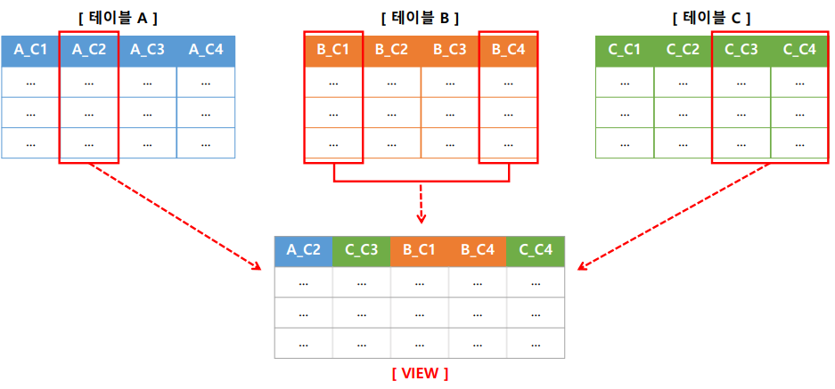
View
View
정의: 논리 테이블. 사용할 때는 일반 테이블과 같다
특징
논리적 데이터 독립성 제공
데이터 조작 연산 간소화
보안 기능 제공
변경 불가
예시
CREATE VIEW name AS
SELECT c1, c2
FROM table1

Slide 15
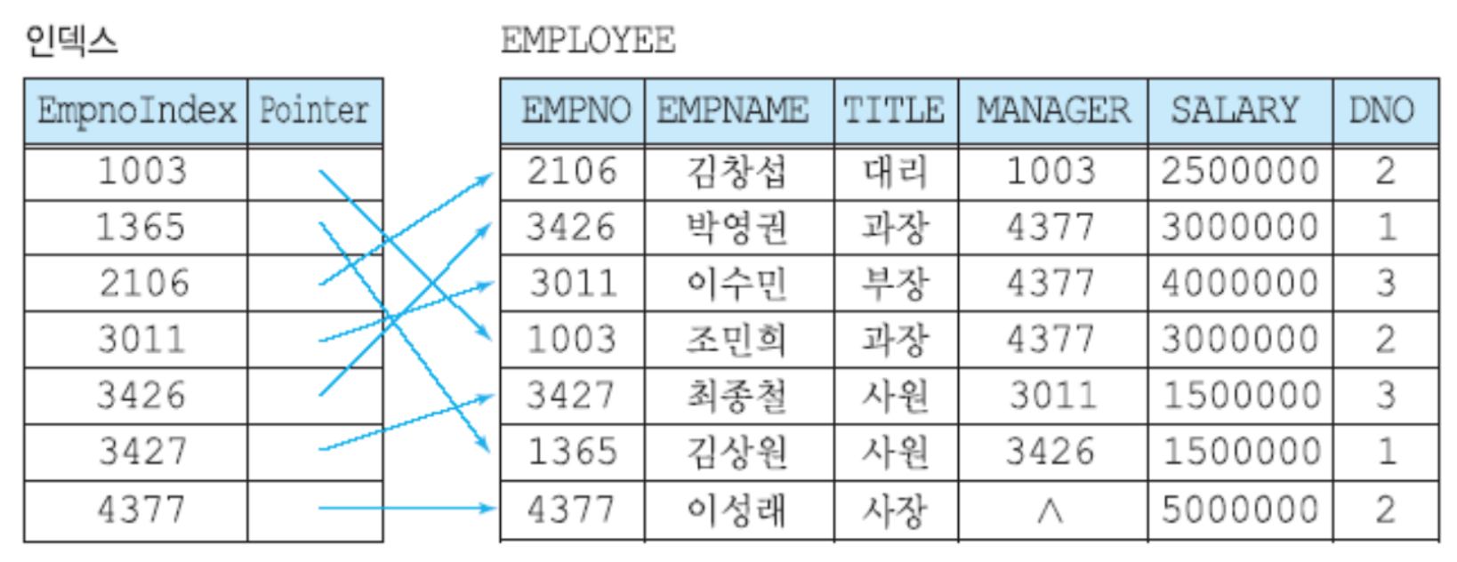
Index
Index
정의: 데이터를 찾는 수단
종류
순서 Index
해시 Index
비트맵 Index
함수기반 Index
단일 Index: 하나의 컬럼으로 만들어진 인덱스
결합 Index: N개의 컬럼으로 만들어진 인덱스
클러스터드 Index
스캔
인덱스 범위 스캔: 필요한 범위만 스캔
인덱스 전체 스캔: 전체 스캔
인덱스 단일 스캔: 하나만 스캔
인덱스 생략 스캔:

Slide 16
집합 연산자
집합 연산자
정의
N개 테이블에 한 여러 질의의 결과를 연결하는 연산
연산자
UNION: 중복 행이 제거된 결과 집합
UNION ALL: 중복 행이 제거되지 않은 결과 집합
INTERSECT: 교집합
MINUS: 첫 쿼리 – 둘째 쿼리 집합

Slide 17
Join
Join
정의: N개의 테이블을 연결하여 검색하는 방법
유형
논리적 조인: SQL 쓸 때 하는 것
내부 조인
외부 조인
교차 조인
셀프 조인
물리적 조인: DB 최적화 할 때 하는 것
중첩 반복 조인: 각 로우의 짝을 찾아 연결
정렬 합병 조인: 양 테이블 정렬 후 연결
해시 조인: 해시 사용 연결

Slide 18
Sub Query
Sub Query
정의: SQL문 안의 SQL문

Slide 19
관계 데이터 모델
관계 데이터 모델
구성요소
Relation: Table
Tuple: row
Attribute: Column
Cardinality: Number of row
Degree: Number of Column
Schema: DB의 구조, 제약조건 등을 가진 구조
Instance: 스키마에 따라 생성된 데이터

Slide 20
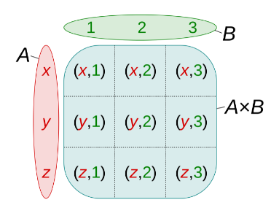
관계 데이터 언어
관계 대수
정의: 원하는 정보를 유도하는 절차적 방법
연산자
Union (U): 두 릴레이션의 합집합
Intersection (∩): 두 릴레이션의 교집합
Difference (-): 두 릴레이션의 차집합
CARTESIAN Product (X): 모든 튜플을 연결해 생성
Select (σ): 조건을 만족하는 튜플로 새 R 리턴
Project (π): 주어진 컬럼만 가지는 새 R 리턴
Join (▷◁): 조인 한 새 R 리턴
Division (÷): 어떤 R과 관계 있는 튜플로 새 R 리턴

Slide 21
시스템 카탈로그
시스템 카탈로그
정의: DB의 테이블, 뷰, 인덱스, 권한 등을 저장하는 DB
특징
Data Dictionary라고도 함
DBMS가 스스로 관리

Slide 22
데이터 모델
데이터 모델
정의: 현실의 정보를 컴퓨터가 이해하게 바꾼 것
종류
개념적 데이터 모델
현실 정보를 개념적으로 표현한 모델
논리적 데이터 모델
모델링 표기법으로 표현
물리적 데이터 모델
논리 모델로 성능을 고려해 만드는 실제 모델

Slide 23
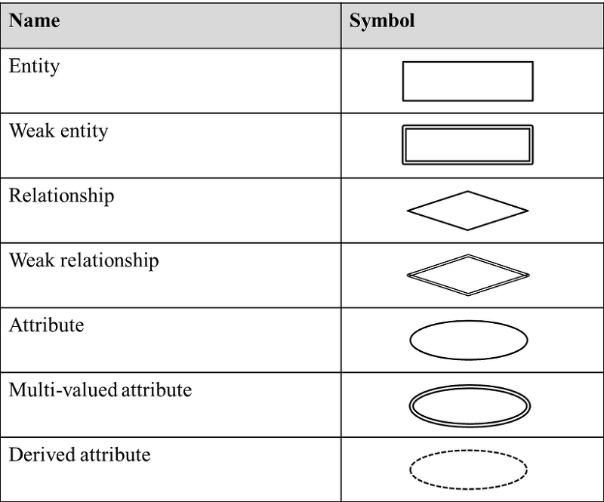
ER Model
ER Model
정의
현실의 데이터와 관계를 이해할 수 있는 형태로 표현
구성요소
Entity
Attribute
Relationship
기호

Slide 24
정규화
정규화 (참고)
정의: Anomaly 제거를 위한 처리
단계
1: 원자 값으로 구성
하나의 Field에 여러 값을 가진 경우
여러 Row로 나눈다
2: 부분 함수 종속 제거
함수 사용시 다른 데이터에 영향이 가는 경우
테이블을 쪼갠다
3: 이행 함수 종속 제거
보이스 코드 정규형 (BCNF)
결정자가 후보 키가 아닌 함수 종속 제거
4: 다치 종속성 제거
5: 조인 종속성 제거
Anomaly
삽입 이상
삽입 시 다른 데이터도 넣어야 하는 경우
삭제 이상
삭제 시 상관없는 데이터도 삭제해야 하는 경우
갱신 이상
업데이트시 일부 정보만 업데이트되어 정보 모순

Slide 25
스토리지
스토리지
정의: 데이터를 저장하는 저장 장치
구성
DAS (Direct Attached Storage)
서버와 스토리지를 케이블로 직접 연결
NAS (Network Attached Storage)
서버와 스토리지를 LAN으로 연결
SAN (Storage Area Network)
서버와 스토리지를 광섬유 채널로 연결

Slide 26
분산 데이터베이스
분산 데이터베이스
정의: 물리적 분산되어 있고 논리적 통합된 DB
투명성
위치 투명성
사용자는 데이터의 물리적 위치를 몰라도 됨
복제 투명성
사용자는 데이터의 물리적 복제를 몰라도 됨
병행 투명성
병행 해도 문제 없음
분할 투명성
사용자는 데이터의 물리적 분할을 몰라도 됨
장애 투명성
사용자는 물리적 장애를 몰라도 됨

Slide 27
데이터베이스 이중화 구성
데이터베이스 이중화 구성
정의
자신의 변경 내용을 물리적으로 떨어진 DB에 적용
복제본이 있는 상태로 만든다
형태
Active-Active: 두 DB모두 사용
Active-Standby: 하나의 DB 사용. 나머지는 비상시

Slide 28
DB 암호화
DB 암호화
정의: DB의 데이터를 암호화 해 제 3자가 볼 수 없게 함
적용 방식
컬럼 암호화
특정 컬럼을 암호화 하여 데이터 보관
API
Plug-In
Hybrid
블록 암호화
DB, OS 블록 단위로 암호화
TDE: DB 내부에서 암호화
파일 암호화: OS에서 암호화

Slide 29
파티셔닝
파티셔닝
정의: 대용량의 테이블을 파티션이라는 작은 단위로 나눔
성능 저항 방지, 관리 용이성 향상
유형
Range Partitioning
분할 키 값이 범위 내에 있는지 여부로 분할
Ex) 가입 월일을 각 월로 분할 (1, 2, 3…)
Hash Partitioning
해시 함수의 값에 따라 분할
List Partitioning
사용자가 나누는 방법을 정하고 분할
Composite Partitioning
위의 파티셔닝을 함께 사용

Slide 30
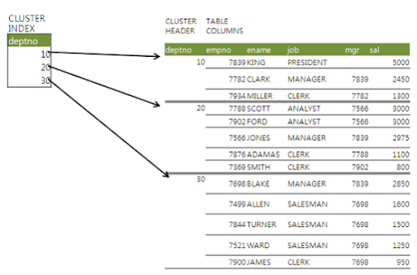
클러스터링
클러스터링
정의: 지정된 컬럼 값의 순서대로 데이터를 저장
접근 효율 향상을 위한 저장 방법
지정된 컬럼 값의 시작 주소를 저장하여 찾는다
유형
단일 클러스터링: 정렬에 사용되는 컬럼 값이 1개
다중 클러스터링: 정렬에 사용되는 컬럼 값이 N개

Slide 31
DB 백업
DB 백업
종류
전체 백업
차등 백업
마지막 전체 백업 후 변경된 데이터를 백업
증분 백업
정해진 시간 기준으로 그 후에 변경된 파일 백업
트랜잭션 로그 백업
트랜잭션을 백업

Slide 32
테이블 저장 사이징
테이블 저장 사이징
정의: 정확한 데이터 용량을 예측하여 저장 공간을 효과적으로 사용

Slide 33
데이터 지역화
데이터 지역화
정의: DB의 데이터를 사용처의 물리적으로 가까이 배치
종류
시간적 지역화
최근에 참조된 장소가 참조될 가능성이 높다
공간적 지역화
최근에 참조된 장소와 가까운 장소가 참조될 가능성 높다
순차적 지역화
별도의 분기가 없으면 데이터가 순차적으로 참조될 가능성이 높다

Slide 34
DB 무결성
DB 무결성
정의: 데이터를 보호하는 특성
종류
개체 무결성
한 엔티티에서 같은 PK를 가질 수 없다
PK는 NULL일 수 없다
참조 무결성
FK의 값은 있는 PK값이나 NULL이여야 한다
속성 무결성
속성은 지정된 규칙을 준수해야 한다
사용자 무결성
키 무결성
한 릴레이션에 같은 키 값을 가진 튜플을 허용할 수 없음

Slide 35
키
키
정의: 다른 튜플들과 구분할 수 있는 기준
특성
유일성: 유일함
최소성: 최소한의 속성으로 이루어짐
종류
기본 키: 각 튜플을 고유 식별하는 컬럼
대체 키: 후보 키 중 PK가 아닌 키
후보 키: PK가 될 수 있는 키
슈퍼 키: 유일하나 최소성은 아닌 키
외래 키: 참조하는데 쓰는 키

Slide 36
DB 반 정규화
DB 반 정규화
정의: DB 성능 향상을 위한 모델링 기법

Slide 37
CRUD 분석
CRUD 분석
정의: CRUD를 실행하며 트랜잭션을 분석

Slide 38
데이터 전환 기술
ETL (Extraction Transformation Loading)
정의: 원천 시스템에서 데이터를 추출, 변환하여 목적 시스템에 올리는 활동
파일 처리 기술
유형
순차 파일
데이터를 논리적 순서에 따라 물리적 연속 공간에 저장
색인 순차 파일
데이터를 키 순으로 정렬하고 색인을 구성하는 방식
직접 파일
데이터를 임의의 물리적 저장 공간에 저장

